Slide 1
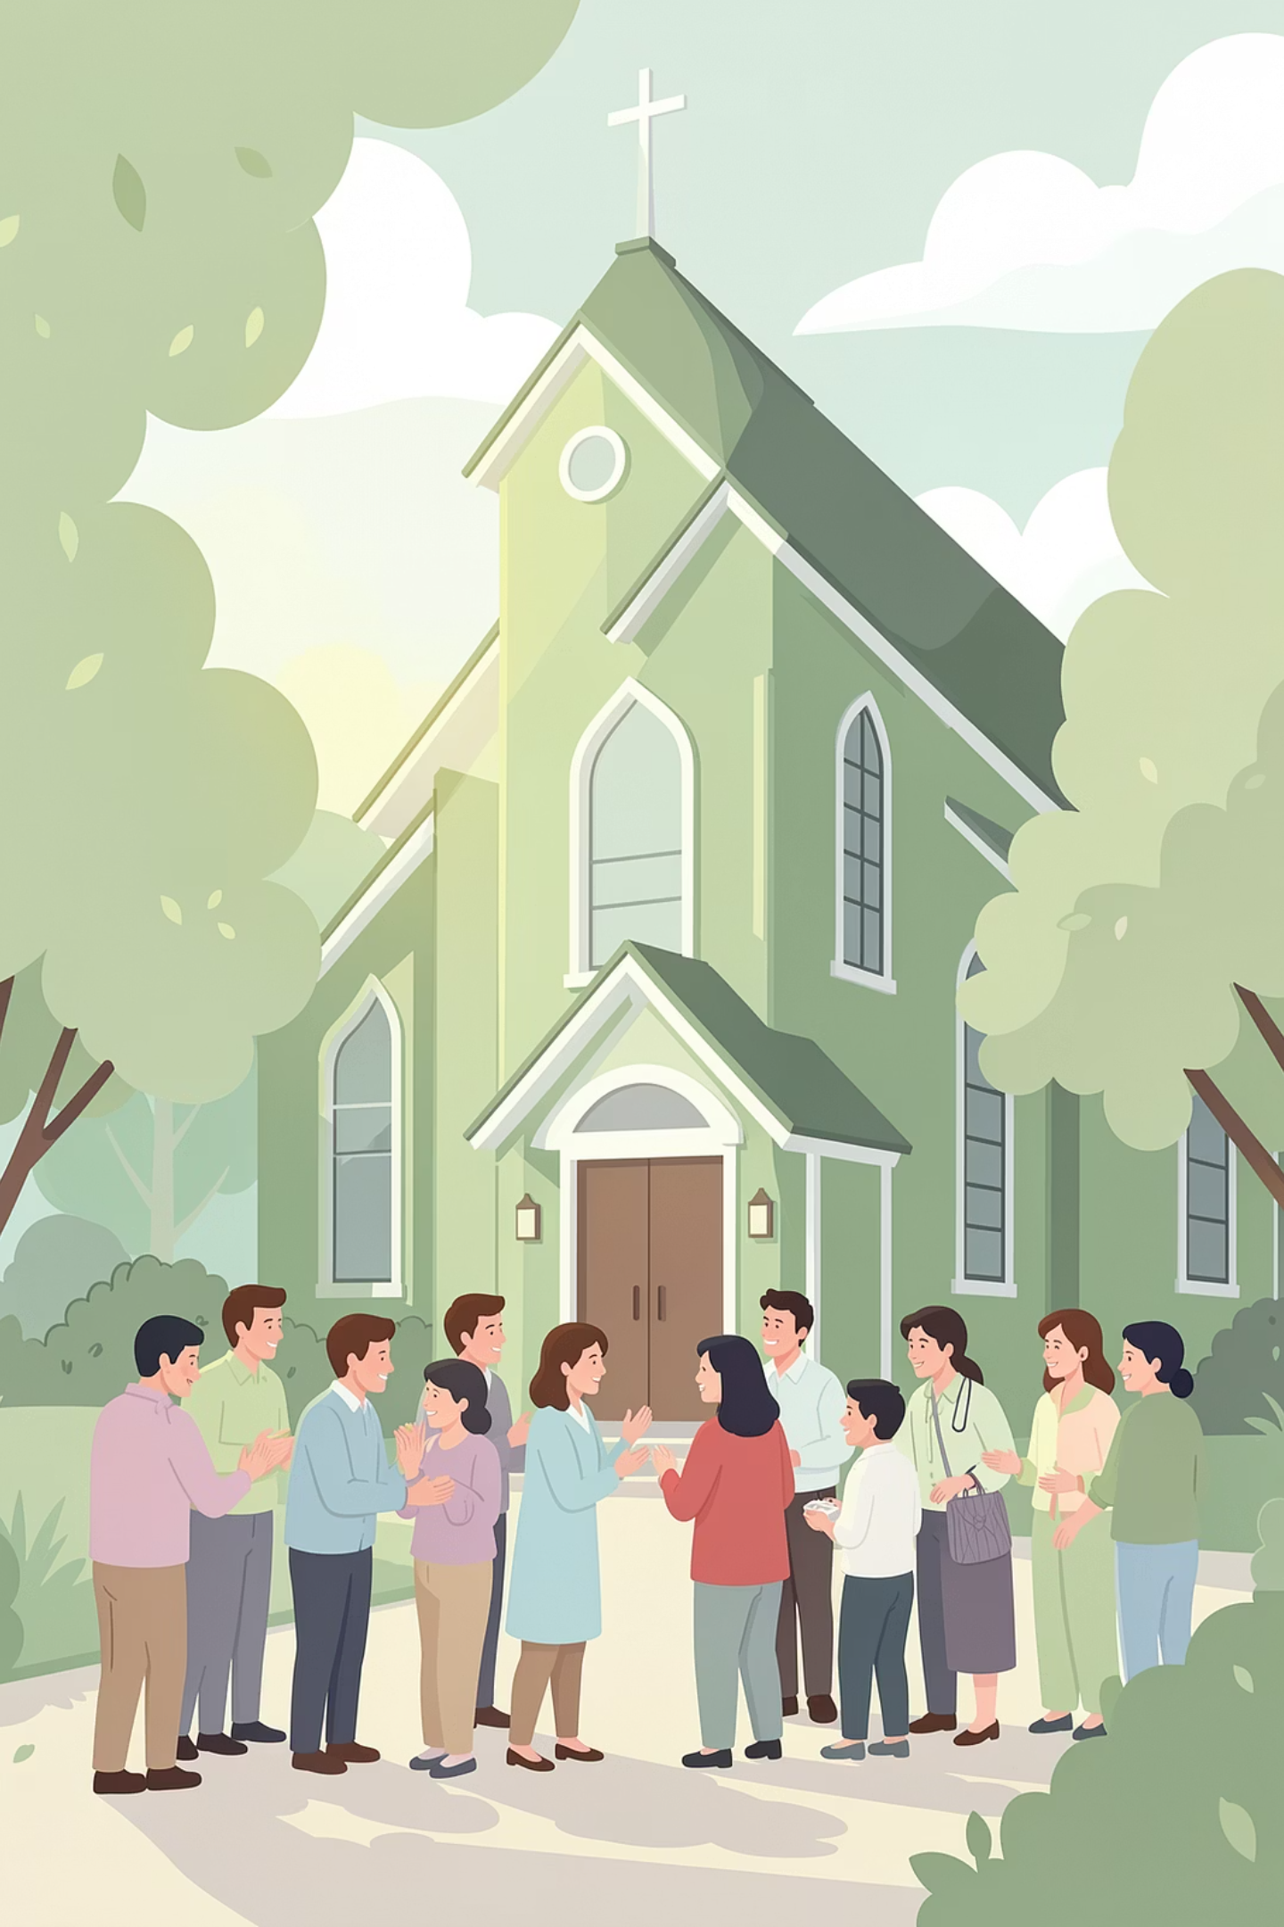
Церковь, готовая к кризису
Как подготовить вашу общину к кризису. Практическое руководство от АДРА для местных общин, сталкивающихся с последствиями стихийных бедствий и вооружённых конфликтов.
Disaster Ready Church (DRCh) — программа АДРА по подготовке поместной церкви к чрезвычайным ситуациям
ЗНАЙ СВОЙ РИСК
ЗНАЙ СВОИХ СОСЕДЕЙ
ПОДГОТОВЬ ЛЮДЕЙ
СЛУЖИ БЕЗОПАСНО
Notes:
Главная идея
DRCh — это не разовый проект, а формирующийся глобальный подход, который адаптируется под разные регионы. Суть в том, чтобы местная церковь заранее, осознанно готовила себя, своих членов и свою общину к бедствиям, а когда бедствие происходит — служила безопасно и согласованно с другими.
Документ опирается на богословскую переориентацию: вместо привычного восприятия стихийных бедствий как «актов Бога», церковь призывают являть истинный характер Бога — через сострадание, справедливость и любовь, через практическое служение пострадавшим.
Из чего состоит модель
В разных регионах повторяется один и тот же набор «строительных блоков»: ответственность и одобрение со стороны руководства церкви (через церковный совет); осознание местных рисков; готовность семей и домохозяйств; связи с соседями, общинными группами и местными властями ещё до бедствия; документ ChEMP (Церковный план управления чрезвычайными ситуациями), фиксирующий риски, ресурсы, волонтёров, варианты реагирования и бюджеты; готовность волонтёров; безопасное реагирование по гуманитарным принципам; и обучение на опыте с улучшением планов.
ADRA Asia упростила всё это до четырёх шагов, которые легко преподавать и повторять: My Church (узнай свою церковь и её ресурсы), My Community (узнай общину вокруг), My Team (сформируй команду), My Response (подготовь варианты реагирования). К ним добавлен пятый элемент — Психологическая первая помощь.
Историческая линия (как развивалась модель)
Документ выстраивает хронологию: начало — концепт-нота ADRA в Южно-Тихоокеанском регионе в 2017 году (идея «общецерковной ответственности» за устойчивость); затем финансируемый пилот 2018–2020 гг. в Вануату и на Соломоновых островах с упором на молодёжь и регистрацию церквей как эвакуационных центров; в 2020 году ADRA Австралия превратила концепт в управляемую программу с шаблонами ChEMP и самооценкой; глобальный ответ на COVID-19 (рамка «Stronger Together») показал масштаб — 422 проекта в 96 странах, около 70% в партнёрстве с Церковью АСД. Дальше подключились богословие и гуманитарное обучение (CAN DO), технологическая платформа Safe n Redi, страновой пример Фиджи, контекстуализация в Индонезии (модель в стране с мусульманским большинством, где АСД — меньшинство), молодёжные симуляции (Pathfinders), а также инструменты для волонтёров и MHPSS (психическое здоровье и психосоциальная поддержка).
Стратегическая привязка
Модель вписывают в Глобальную стратегическую рамку ADRA на 2023–2028 по четырём направлениям — Faith, Program, People, Funds — а также в процессы Reimagining the Network (RTN) и в инициативу OneVoice27. Аргумент: церкви закрывают «последнюю милю» гуманитарного доступа, поскольку знают, кто наиболее уязвим, кому доверяют и как безопасно дойти до людей.

Slide 2
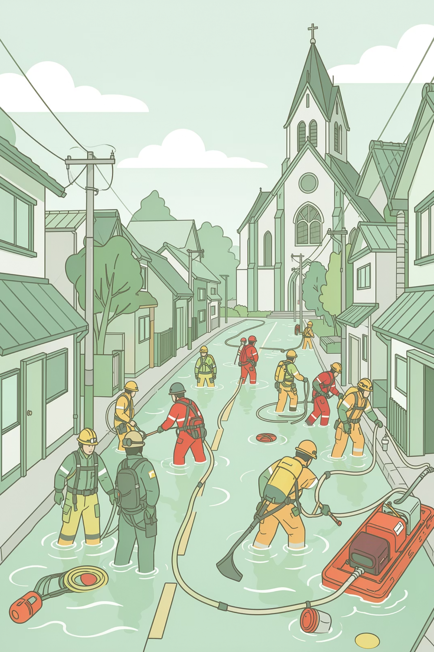
Почему это важно
🌊 Бедствия внезапны
🏛️ Государство не справляется
Землетрясения, наводнения, пожары, аварии, конфликты — они случаются без предупреждения.
Церковь находится на «последней миле» — там, куда официальная помощь не всегда доходит вовремя.
❤️ Церковь знает людей
Кто рядом уязвим, кому доверяют, как добраться — это уникальный ресурс церкви.
Вопрос не «случится ли кризис», а «будем ли мы готовы послужить, когда он наступит».

Slide 3


Что такое Disaster Ready Church
DRCh — это поместная церковь, которая осознанно готовит себя, своих членов и свою общину ещё до бедствия, а затем служит безопасно и согласованно, когда бедствие наступает.
Не проект — образ мышления
До, во время и после
Адаптируемая модель
Это подход всей церкви, встроенный в её культуру.
Готовность, отклик и восстановление — три фазы служения.
Простая, повторяемая, подходящая для любого контекста и размера церкви.

Slide 4




Богословское основание
Бедствие — это не повод бездействовать, а возможность явить характер Бога: сострадание, справедливость и любовь через практическое служение.
Притчи 22:3
Луки 10:25–37
Благоразумный видит опасность и готовится заранее.
Добрый самарянин: близость к страдающему и немедленное действие.
Матфея 25:35–40
1 Кор. 12 / Гал. 6:2
«Был голоден, и вы накормили Меня» — служение людям есть служение Богу.
Одно тело, много даров. Носите бремена друг друга.

Slide 5
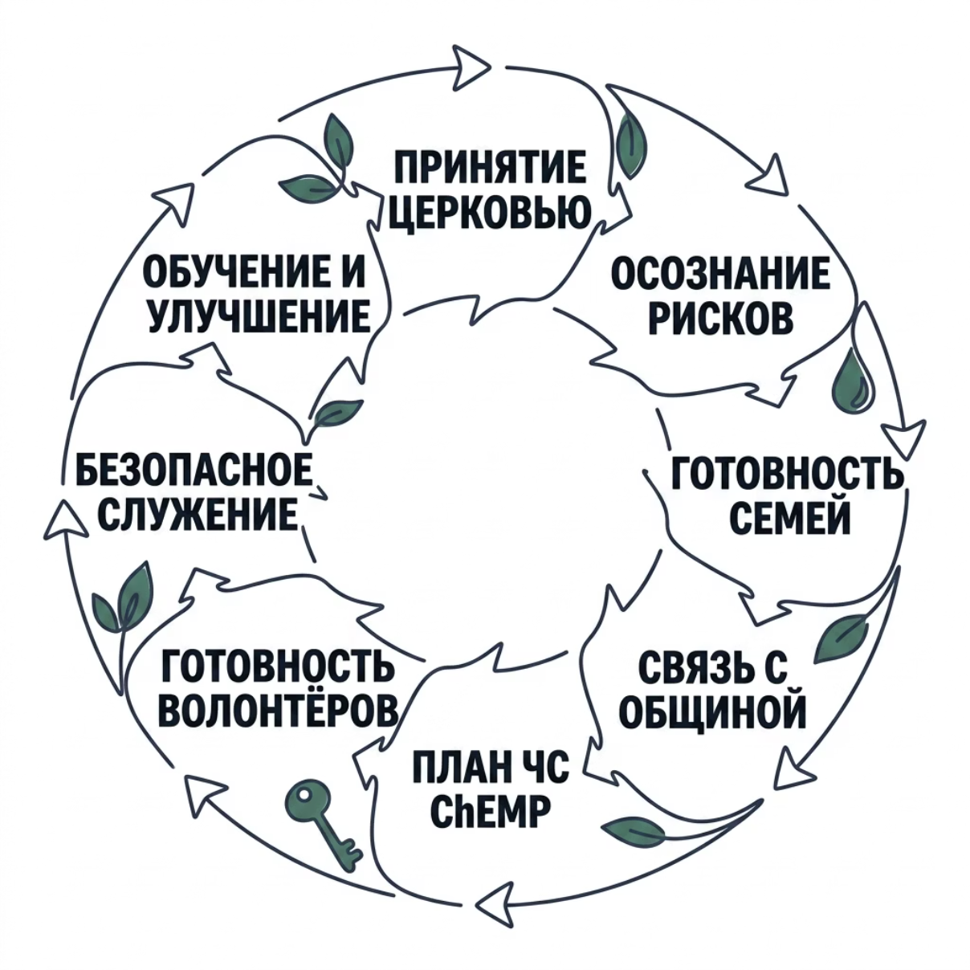
8 строительных блоков модели
Восемь взаимосвязанных блоков создают устойчивую систему церковной готовности — от принятия решения советом до постоянного совершенствования.
Принятие церковью
Осознание местных рисков
Готовность семей
Связь с общиной
План управления ЧС (ChEMP)
Готовность волонтёров
Безопасное служение
Обучение и улучшение

Slide 6





СЕРДЦЕ ПРОГРАММЫ
4 шага — Plan ChEMP
Четыре шага вместе образуют План управления ЧС церкви (ChEMP) — практическое руководство на случай бедствия.
Шаг 1
Шаг 2
Моя церковь — кто мы и что у нас есть
Моя община — кто и что вокруг нас
Шаг 3
Шаг 4
Моя команда — кто будет действовать
Мой отклик — что именно мы сделаем
Сквозной навык через все 4 шага: Психологическая первая помощь (PFA)

Slide 7

Шаг 1 & 2: Церковь и Община
🏠 Шаг 1 — Моя церковь
🗺️ Шаг 2 — Моя община
Узнай своих людей, ресурсы и уязвимости:
Церковь — часть большей общины. Узнай её:
Состав членов: возраст, навыки, профессии, адреса
Ресурсы: здания, транспорт, оборудование, земля
Связи и партнёры; активна ли служба ACS
Уязвимость самого здания церкви
Обход территории: дороги, больница, вода, власти, опасные зоны
История бедствий: что случалось раньше и как часто
Карта ресурсов и уязвимых групп
Инструмент: анкета навыков членов церкви
Уже ли мы являем милость и любовь Иисуса своим соседям?

Slide 8
Шаг 3: Моя команда (ERT)
Команду формируют заранее, а не в момент бедствия. В большой церкви — по человеку на функцию, в малой — несколько функций на одного.
1. Руководство
2. Работа с людьми
3. Логистика и безопасность
4. Планирование и оценка
5. Реализация программ
6. Коммуникация
7. Финансы и отчётность
8. Пасторская поддержка

Slide 9

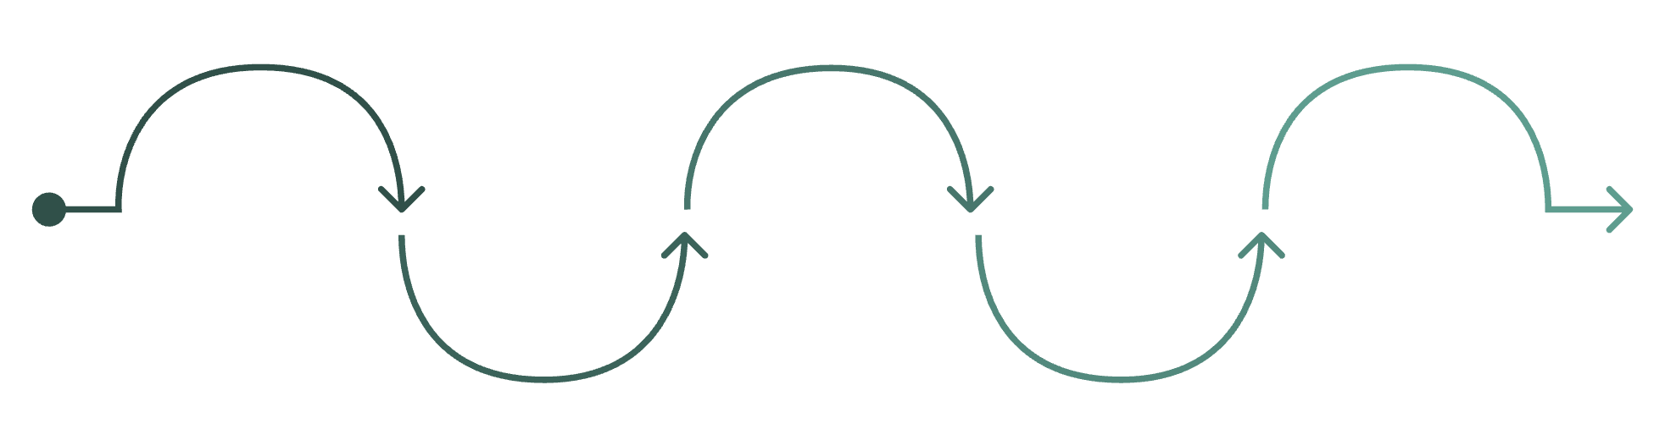

Шаг 4: Мой отклик
Варианты отклика
Определить, что церковь реально может сделать исходя из своих ресурсов.
Критерии отбора
Опции отклика
Критерии отбора
Конкретные меры
Бюджет
Мониторинг
Кому помогаем в первую очередь — объективно, по заранее согласованным критериям.
Кому помогаем в первую очередь
Средства, ресурсы, резервный фонд
Обратная связь и извлечённые уроки
Что церковь реально может сделать
Напр., пункт помощи на территории
Бюджет и фонд
Заранее определённые варианты действий резко сокращают время реакции и ускоряют помощь страдающим.
Что нужно деньгами, что — ресурсами. Собрать резервный фонд заранее.
Мониторинг
Оценка, обратная связь от получателей, выводы для следующего отклика.

Slide 10


Сквозной навык: Психологическая первая помощь
Пять целей PFA: безопасность · спокойствие · связь с близкими · чувство контроля · надежда
СМОТРИ (Look)
СЛУШАЙ (Listen)
СОЕДИНЯЙ (Link)
Обеспечь безопасность. Оцени обстановку и определи, кому нужна помощь прямо сейчас.
Слушай внимательно, выяви нужды. Не поучай — дай человеку быть услышанным и понятым.
Свяжи с нужными ресурсами и специалистами. Признавай пределы своей компетенции.
Так церковь становится «руками и ногами Иисуса» — конкретной любовью в момент боли.

Slide 11
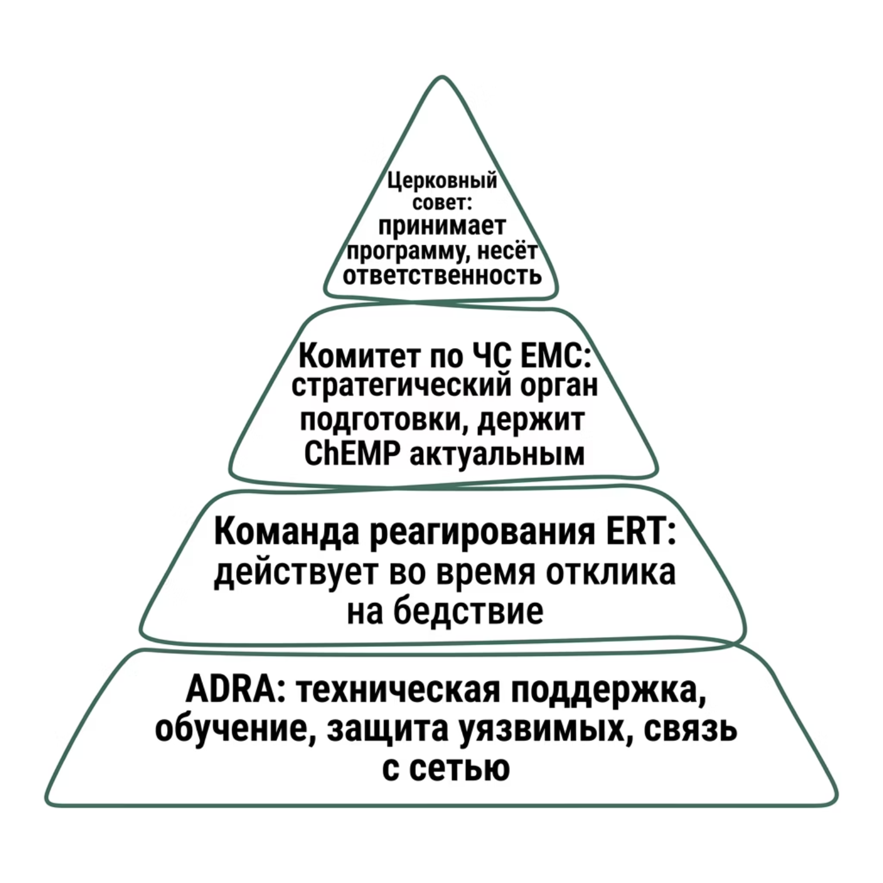


Структура управления
Структура управления переводит инициативу из «энтузиазма одиночек» в системное управление церкви.
1
2
Церковный совет
Комитет по ЧС (EMC)
Принимает программу, несёт высшую ответственность.
Стратегический орган. Держит ChEMP живым и актуальным.
3
4
Команда реагирования (ERT)
АДРА
Техническая поддержка, обучение, связь с глобальной сетью.
Оперативно действует в момент бедствия.

Slide 12

Дорожная карта из 6 шагов
1. Решение
3. АДРА
5. Обучение ERT
Вынести на церковный совет, получить официальную поддержку
Связаться с АДРА своей страны: обучение, стандарты, координация
Сформировать команду, провести симуляцию и учение
1
2
3
4
5
6
2. Комитет EMC
4. ChEMP
6. Улучшение
Создать и утвердить Комитет по управлению ЧС
Пройти 4 шага и составить план управления ЧС церкви
Регулярно обновлять план и повышать уровень готовности
Эта дорожная карта — ваш практический следующий шаг от намерения к действию.

Slide 13


Формат запуска: 2-дневный обучающий семинар
Проверенная модель запуска программы (опыт АДРА Европа / Португалия):
День 1
Введение в реагирование на бедствия · Кодекс поведения · Шаг 1 «Моя церковь» · Шаг 2 «Моя община» · Шаг 3 «Моя команда»
День 2
Духовное размышление · Шаг 4 «Мой отклик» · План ChEMP · Координация с АДРА · Обратная связь
Подходит для церковного актива, молодёжи и следопытов.

Slide 14
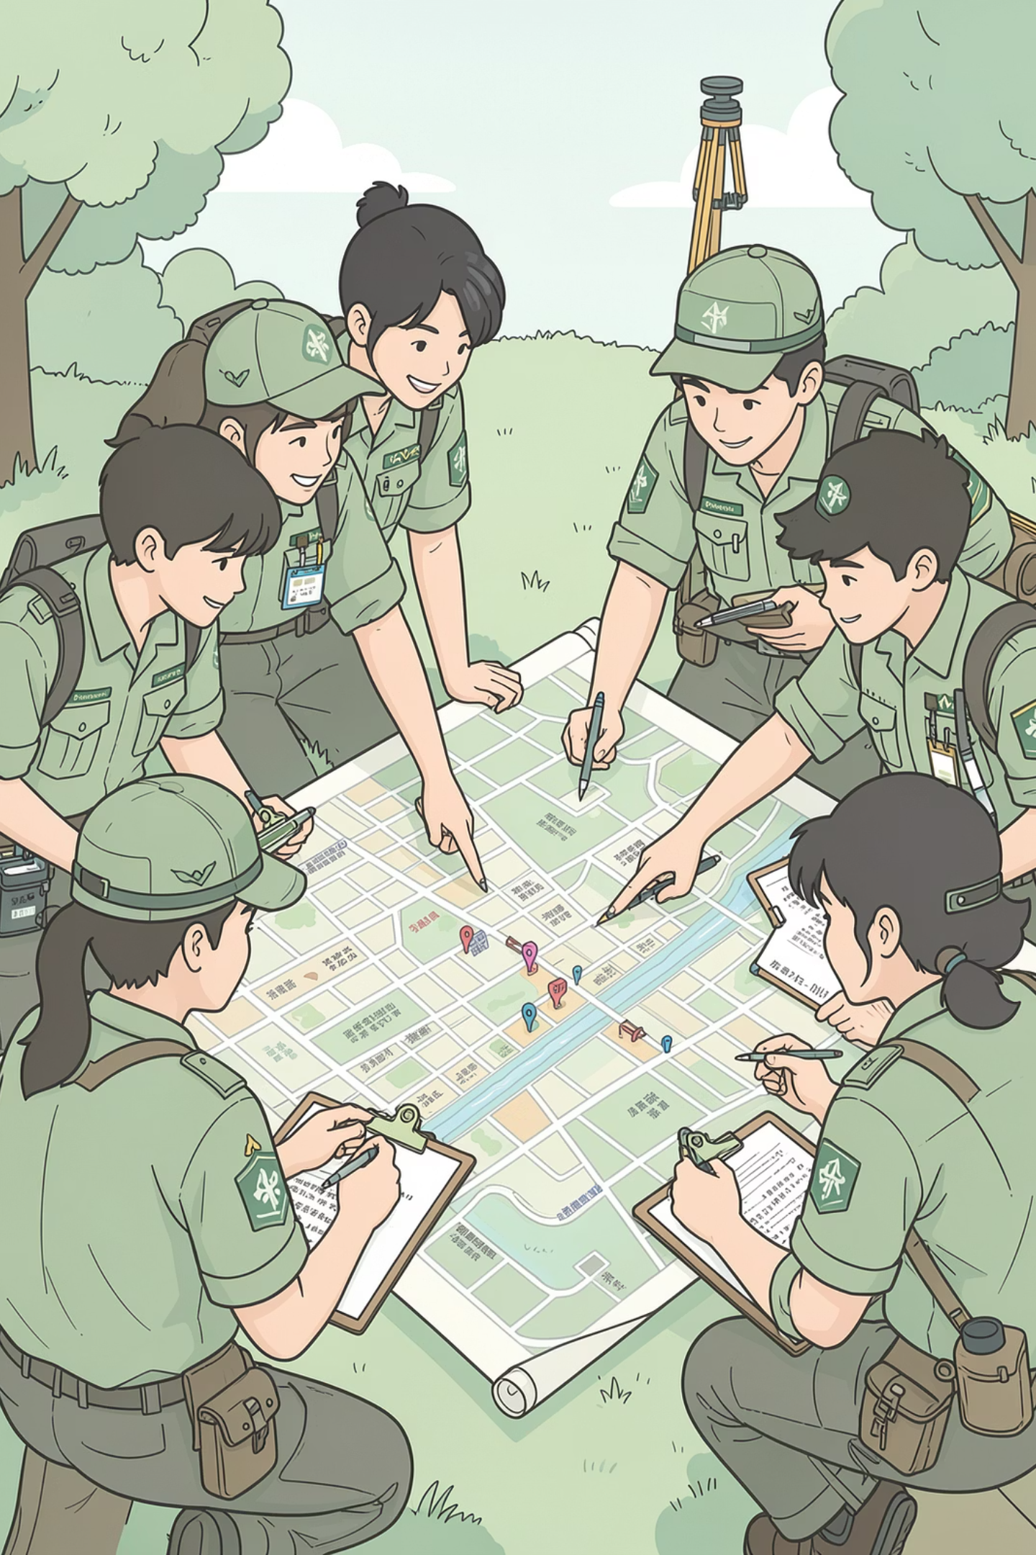
Российский контекст и молодёжь
🇷🇺 От церкви к сообществу
В России программа расширяется как «Сообщество, готовое к бедствию» — охватывает местные общины, церкви и приходы, не только адвентистские.
📍 Стратегия
Начинаем с адвентистской церкви — затем масштабируем шире на всё сообщество.
🏕️ Следопыты и молодёжь
Ключевые участники программы: симуляции, картирование территории, волонтёрство — реальные навыки с ранних лет.
📅 Апробация — июль-октябрь 2026
Материалы проходят полевую проверку в лагере следопытов. Результаты улучшат программу для всей России.

Slide 15
СТАТИСТИКА ГОТОВНОСТИ
Почему готовность меняет исходы
72ч
8
Критическое окно
Блоков модели
Первые 72 часа после бедствия — самые решающие. Церковь на месте реагирует быстрее всех.
Восемь взаимосвязанных элементов, которые делают церковь системно готовой.
4
2
Шага ChEMP
Дня воркшопа
Простых шага, которые превращают намерение в работающий план церкви.
Всего два дня обучения, чтобы запустить программу в любой церкви.

Slide 16
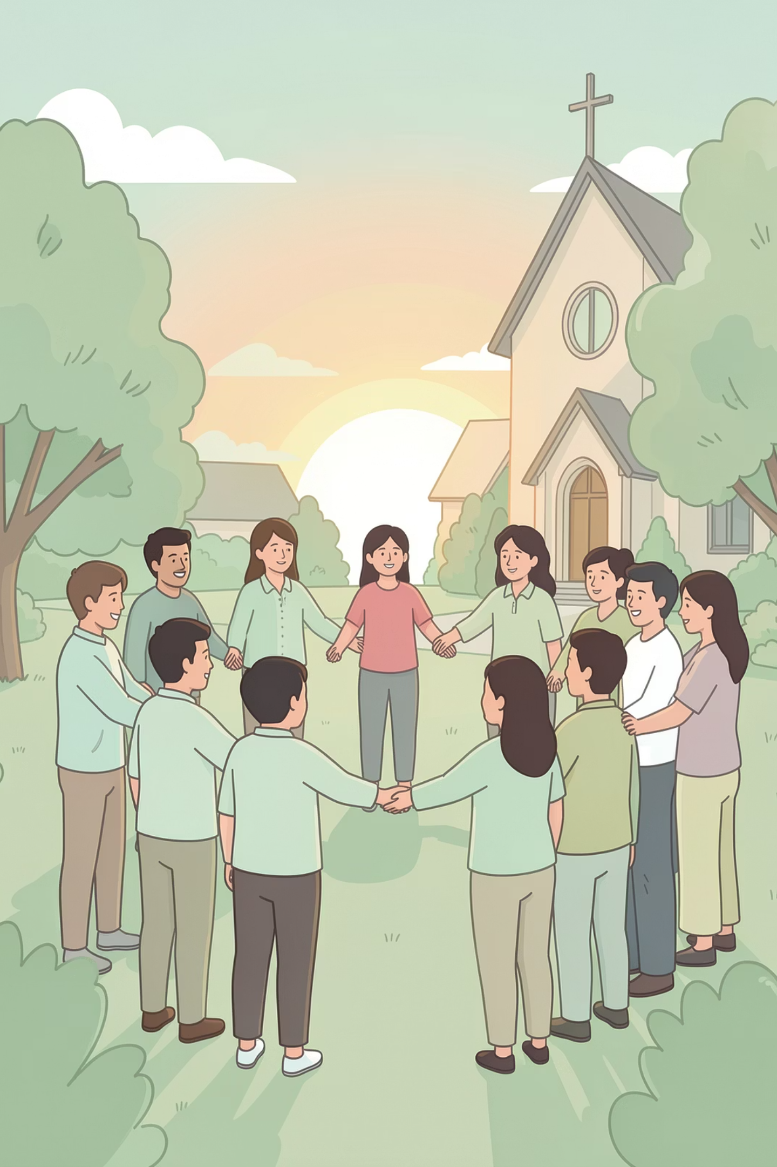
Начни с одного шага уже сейчас
01
Вынеси тему на ближайший церковный совет
Готовность к бедствию — это служение, достойное официального решения.
02
Назначь ответственного, собери инициативную группу
Даже 3–5 человек — достаточное начало для движения вперёд.
03
Начни с Шага 1 — узнай свою церковь
Заполни анкету навыков, составь карту ресурсов и уязвимых членов.
04
Свяжись с АДРА для обучения и поддержки
Вы не одни — глобальная сеть АДРА готова помочь в каждом шаге.
Готовая церковь — это церковь, являющая Божью любовь делом.

